Slide 1

漢字
LESSON 6
NGUYEN CUONG

Slide 2
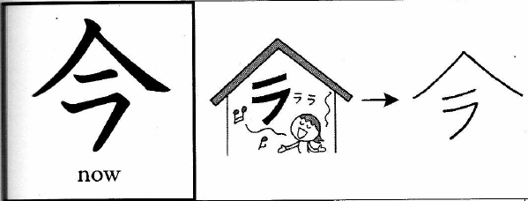

今
来
帰
会
社
聞
読
書
話
コン
今
いま
(KIM)

Slide 3
今日
きょう
Hôm nay
Năm nay
今年
ことし
Tháng này
今月
こんげつ
Tuần này
今週
こんしゅう
Bây giờ
今
いま

Slide 4
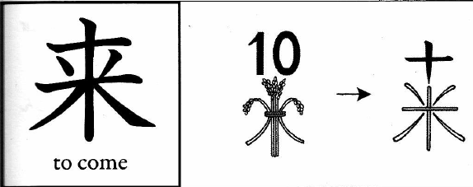

今
来
帰
会
社
聞
読
書
話
ライ
来
き・ます:
(LAI)

Slide 5
Tuần tới
来週
らいしゅう
Tháng tới
来月
らいげつ
Năm tới
来年
らいねん
Đến Nhật Bản
来日
らいにち
Đến
来ます
きます

Slide 6
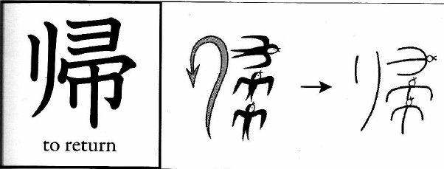

今
来
帰
会
社
聞
読
書
話
キ
帰
về nước
帰国
きこく
帰ります
かえります
かえ・ります
(QUY)

Slide 7
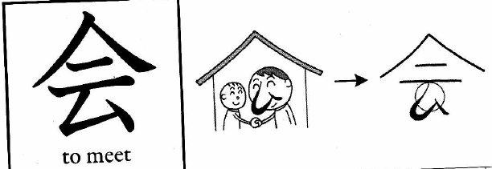
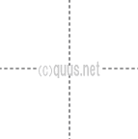
今
来
帰
会
社
聞
読
書
話
会
カイ
あ・います
(HỘI)

Slide 8
Hội họp
会見
かいけん
Quốc hội
国会
こっかい
Gặp
会います
あいます

Slide 9
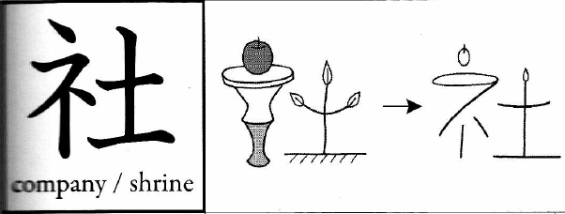
今
来
帰
会
社
聞
読
書
話
シャ
社
Công ty
会社
かいしゃ
Xã hội
社会
しゃかい
(XÃ)

Slide 10
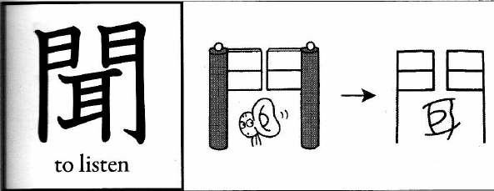

今
来
帰
会
社
聞
読
書
話
聞
ブン
Báo
新聞
しんぶん
Nghe,
hỏi
聞きます
ききます
き・きます
(VĂN)

Slide 11


Báo
新聞
しんぶん

Slide 12
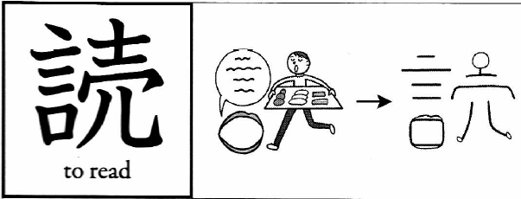
今
来
帰
会
社
聞
読
書
話
読
ドク
よ・みます：đọc
(ĐỘC)

Slide 13
sách, tạp chí...
読み物
よみもの
đọc sách
読書
どくしょ
読みます
よみます

Slide 14
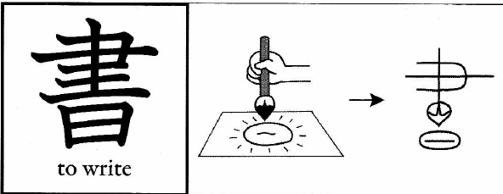
今
来
帰
会
社
聞
読
書
話
書
ショ
か・きます
(THƯ)

Slide 15
Bút, phấn...
書き物
かきもの
đọc sách
読書
どくしょ
書きます
かきます

Slide 16
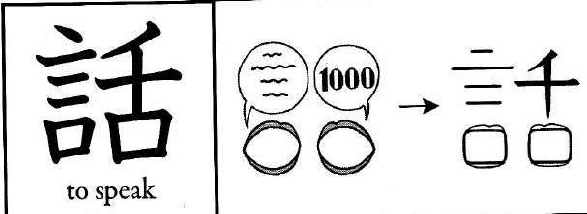
今
来
帰
会
社
聞
読
書
話
話
ワ
はな・します
(THOẠI)

Slide 17
Câu chuyện
話
はなし
Hội thoại
会話
かいわ
話します
はなします

Slide 18
終わり
ありがとうございます。

